Slide 1
Grosikowa gazetka
Wydanie Specjalne nr 1a/2014
Nasza przygoda z Grosikiem
Klasa 2A
Szkoła Podstawowa
Towarzystwa Salezjańskiego w Szczecinie

Slide 2
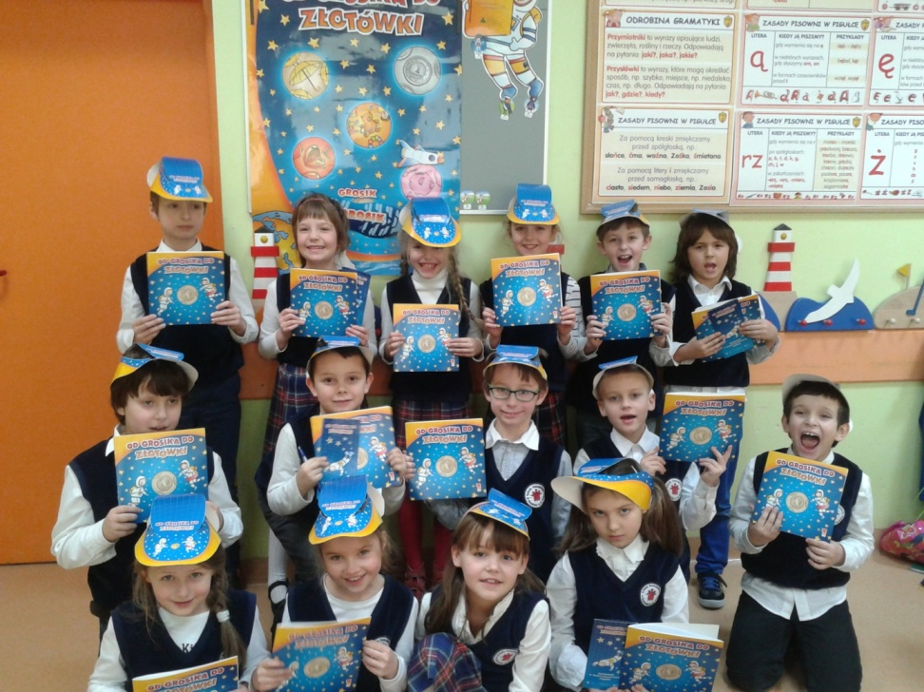
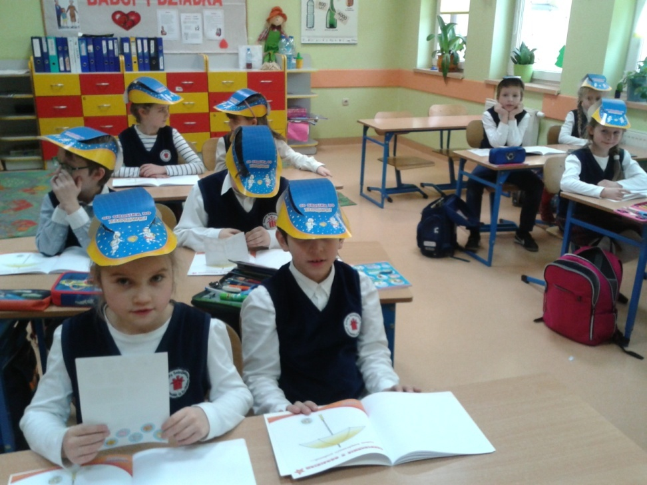
Pierwsze spotkanie - Planeta Grosik

Slide 3

Luty- planeta Portfelik
Dowiedzieliśmy się o sposobach zarabiania pieniędzy.
Pani pokazała nam różne karty kredytowe i płatnicze. Już wiemy do czego służą! Odkryliśmy wartość i potrzebę pracy.
Mieliśmy ferie zimowe, ale przed nimi poznaliśmy sposoby bezpiecznego spędzania czasu wolnego.
Utrwaliliśmy numery telefonów alarmowych.

Slide 4
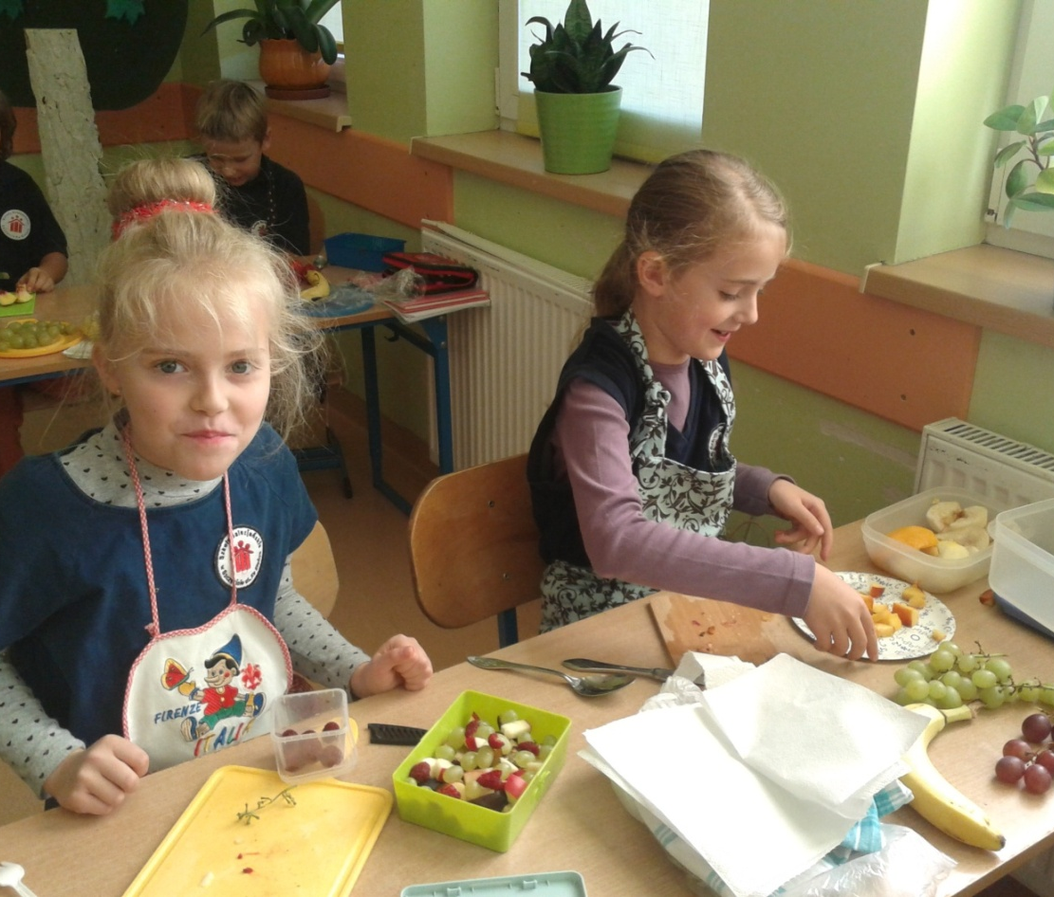
Marzec- lądujemy na planecie Skarbonka
Zasady prawidłowego żywienia.

Slide 5
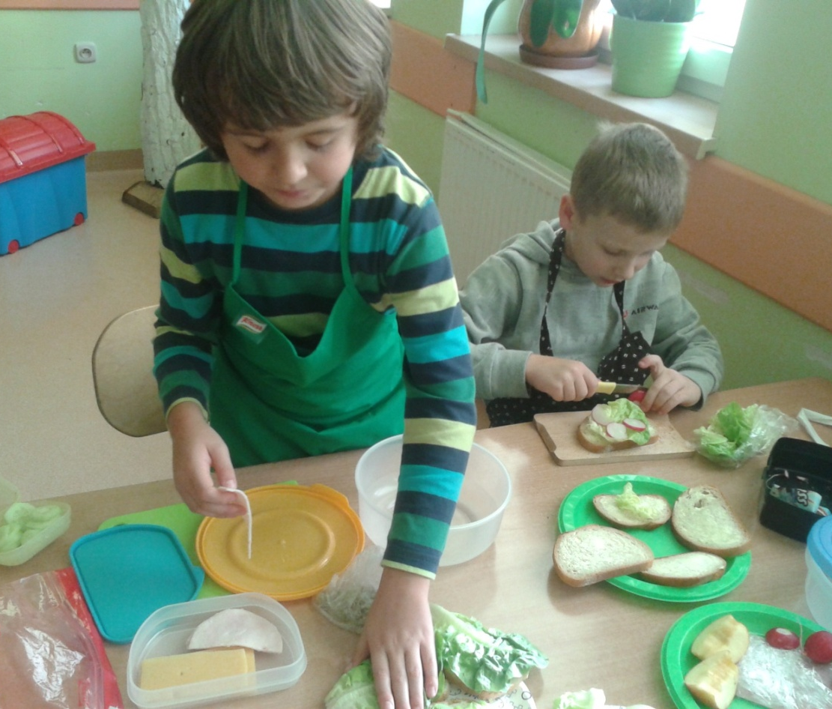
Robimy sami bardzo zdrowe kanapki
i plakaty!

Slide 6
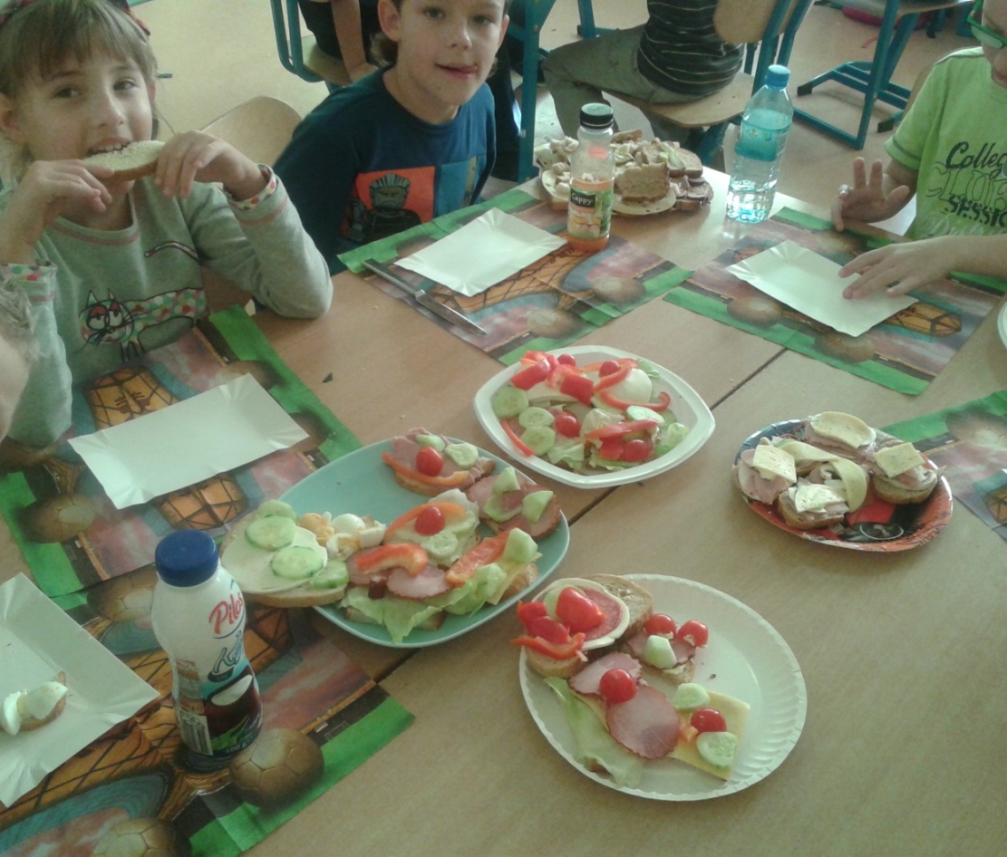
A teraz zapraszamy na wspólne śniadanie!

Slide 7
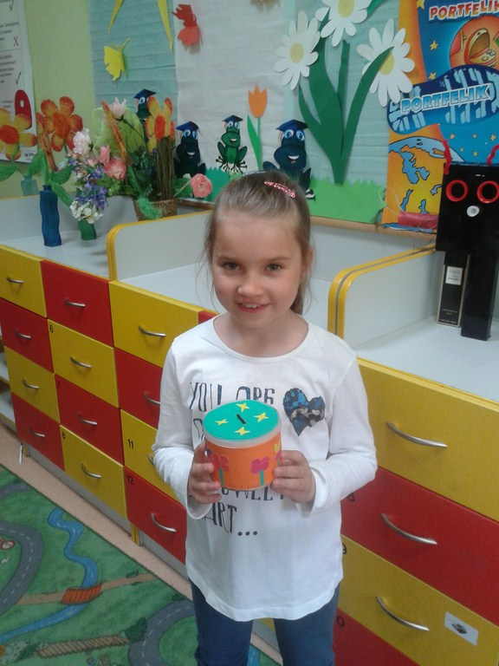
Paula wykonała grosikową skarbonkę!

Slide 8
Kwiecień na planecie Zabawka!
Poznaliśmy zasady udanych zakupów
oraz pojęcia: reklama, marka, oferta,
jakość, data ważności, produkt, konsument.
Omawialiśmy wpływ reklamy na dokonywanie zakupów.
Poznaliśmy budowę roweru oraz przepisy ruchu drogowego dotyczące jazdy rowerem.

Slide 9
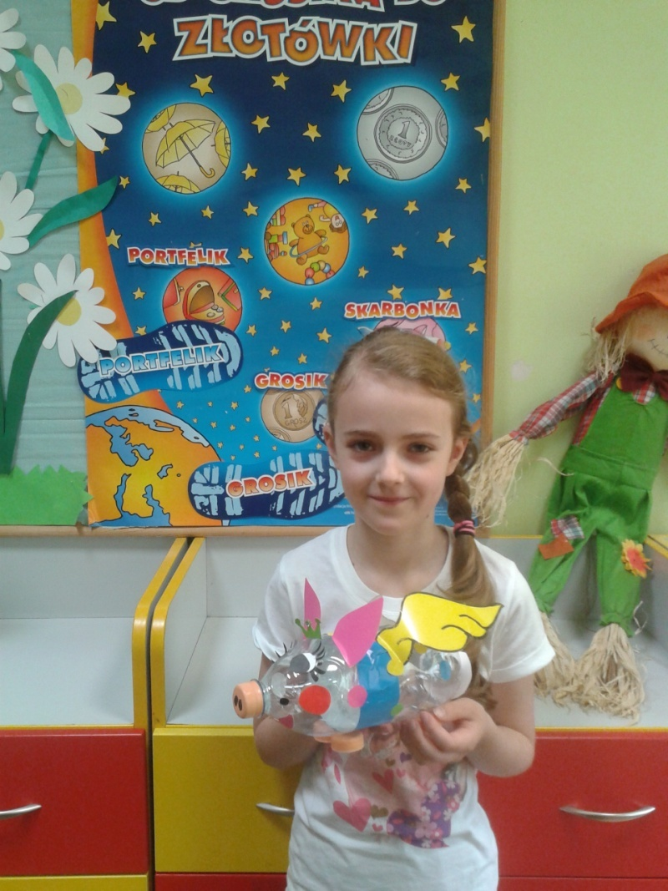
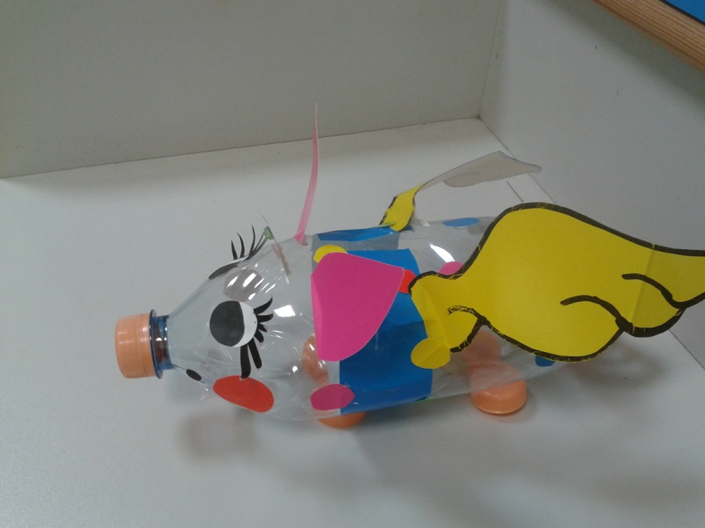
Laura zrobiła zabawkę dla Grosika!

Slide 10
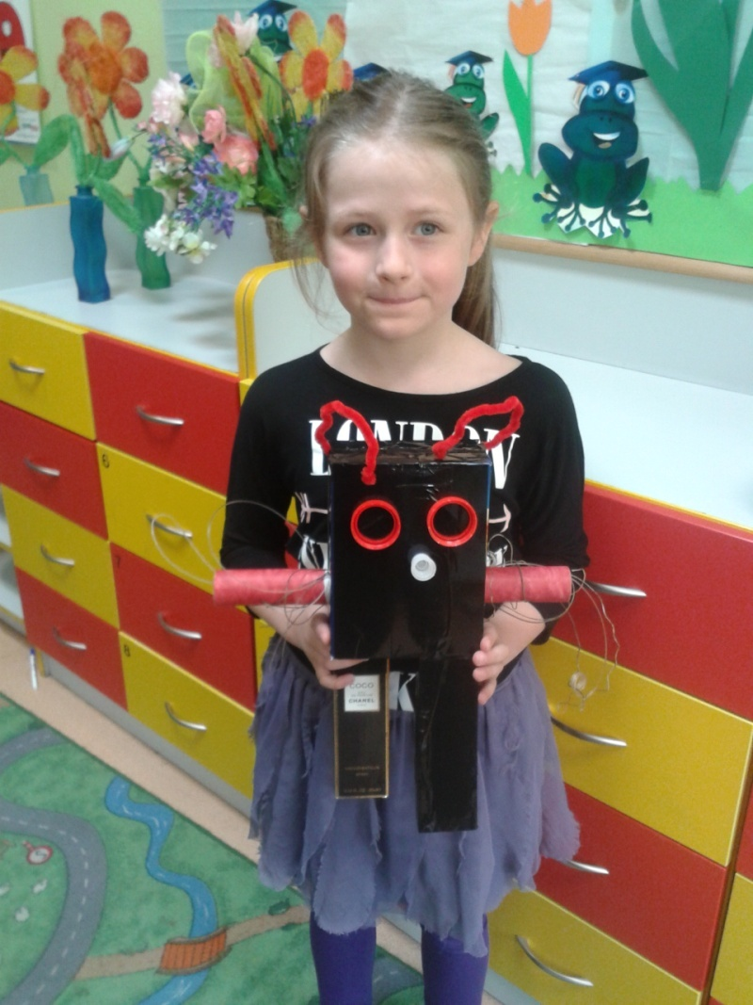
Majówka z Grosikiem - pełna wrażeń!
Z rodzicami wykonaliśmy różne rzeczy z tworzyw sztucznych. Zabawa była przednia, a efekt wspaniały!

Slide 11
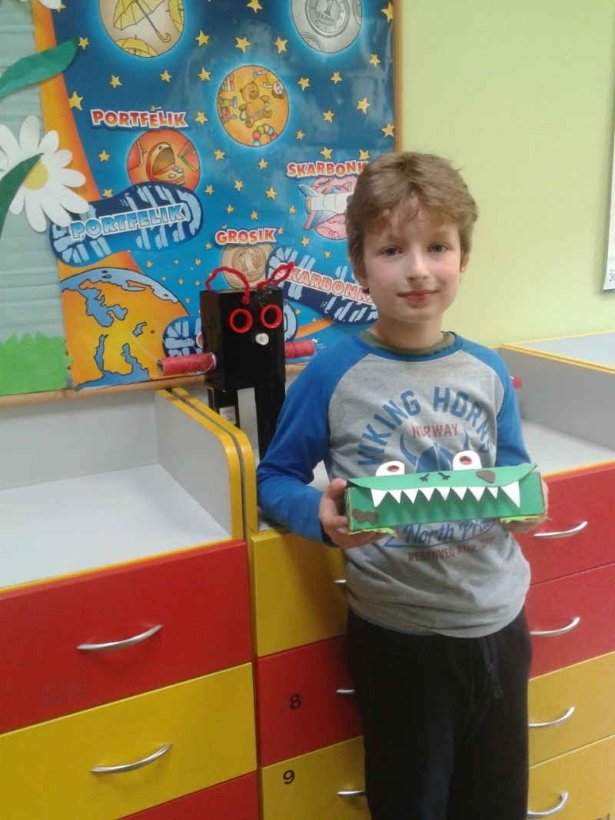
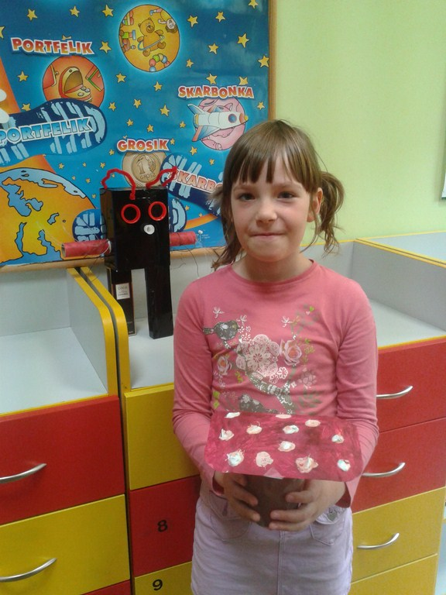
Staś wykonał smoka, a Karolinka muchomorka.

Slide 12
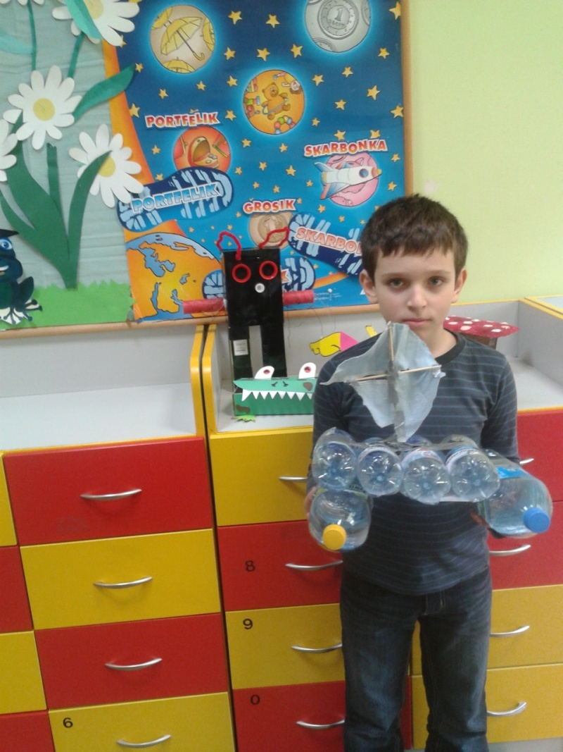
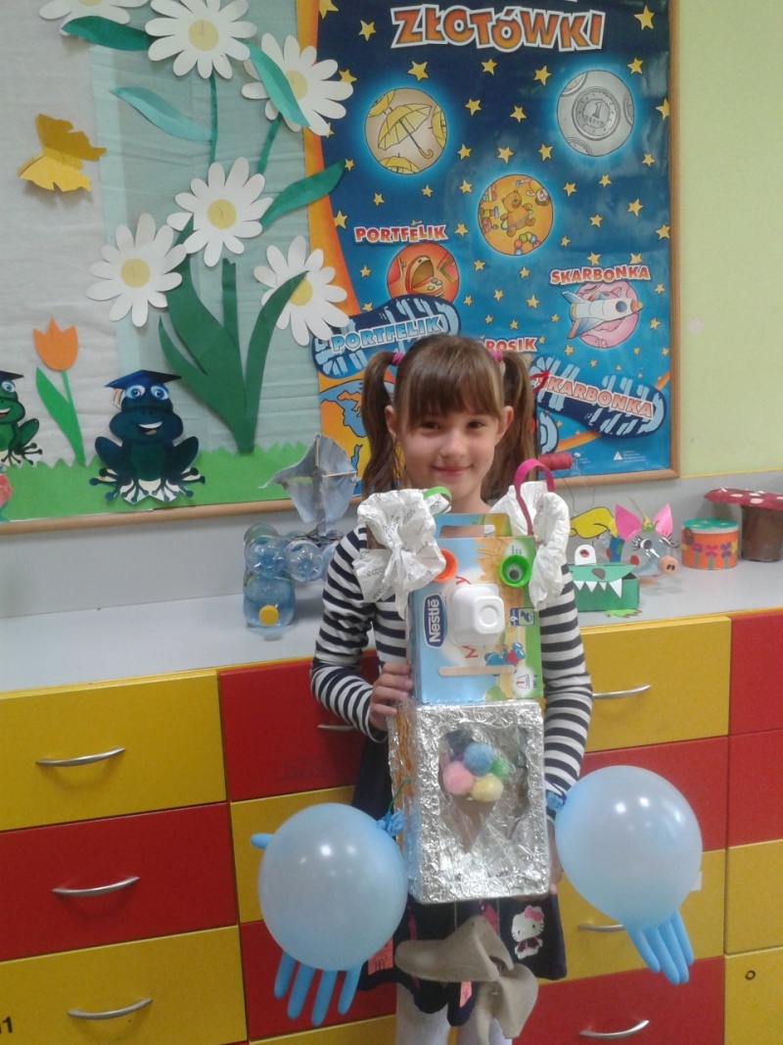
Adaś chce się wybrać z Grosikiem w podróż tratwą. Hania wykonała lodorobota!

Slide 13
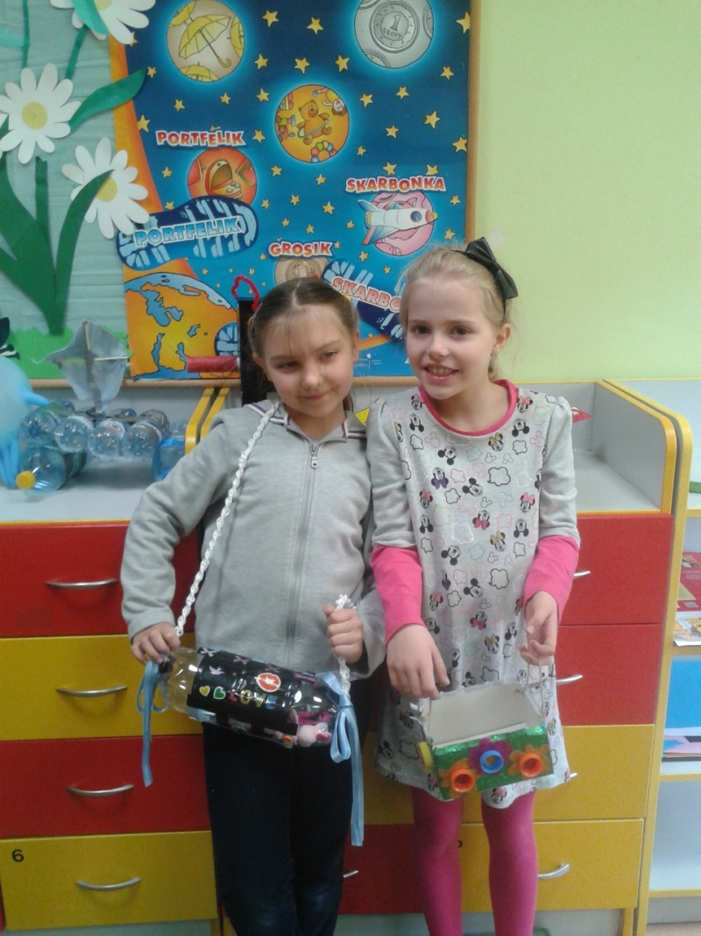
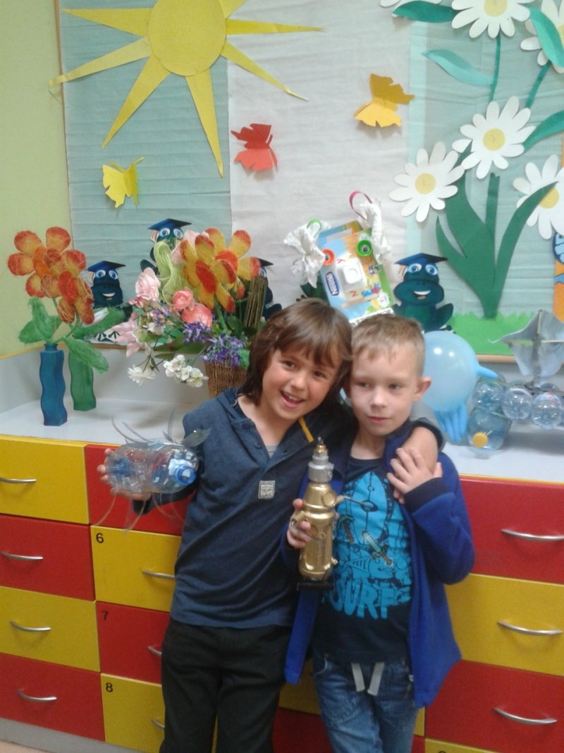
Julka zrobiła ekologiczną torebkę, a Weronika pudełko na skarby.
Kuba przyniósł owada, a Olek robota.

Slide 14
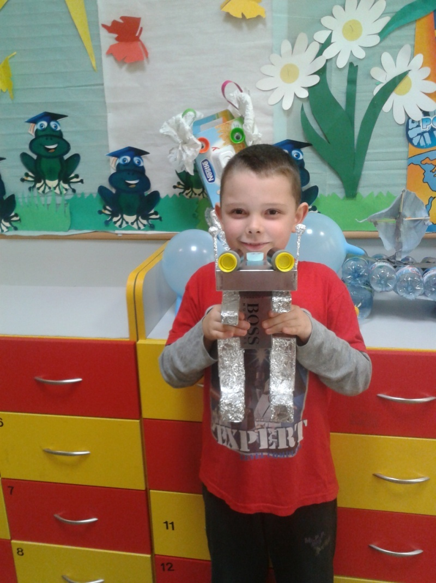
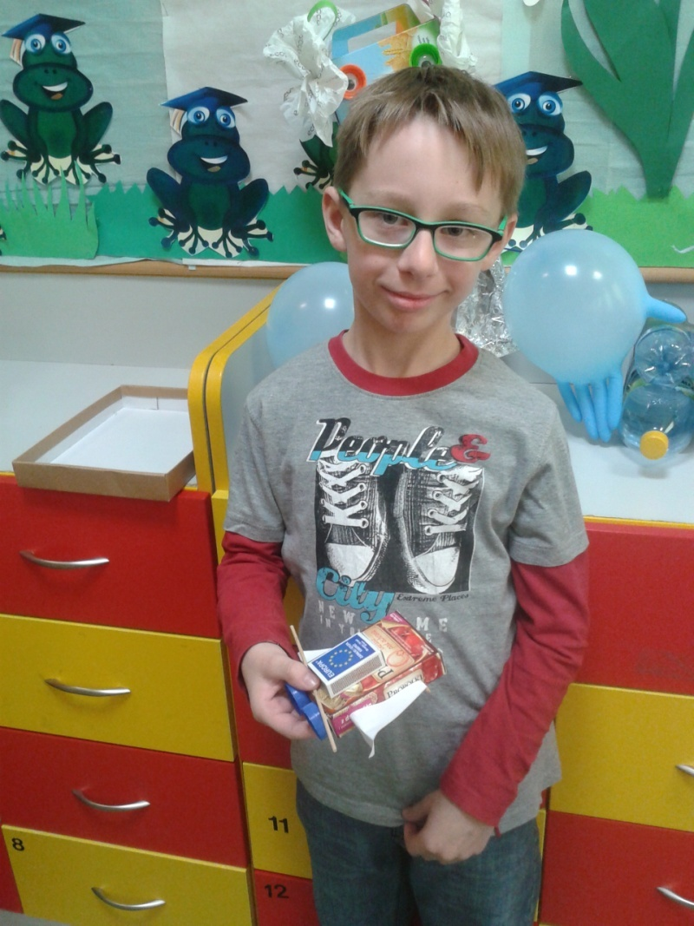
Roboty Michałów.
Ja nawet się poruszam!

Slide 15
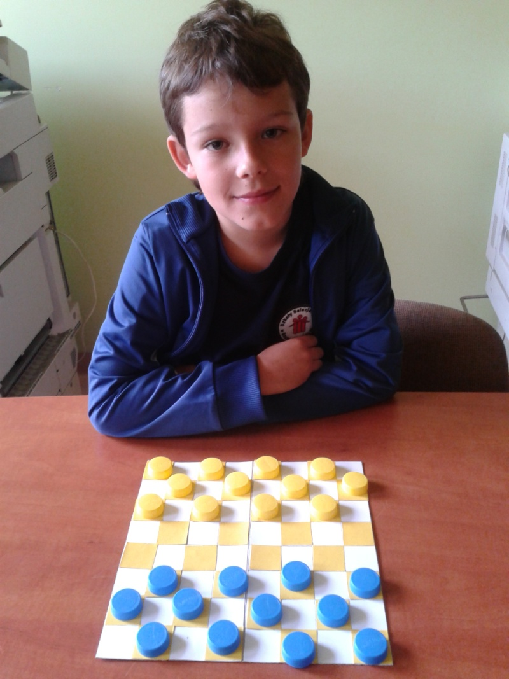
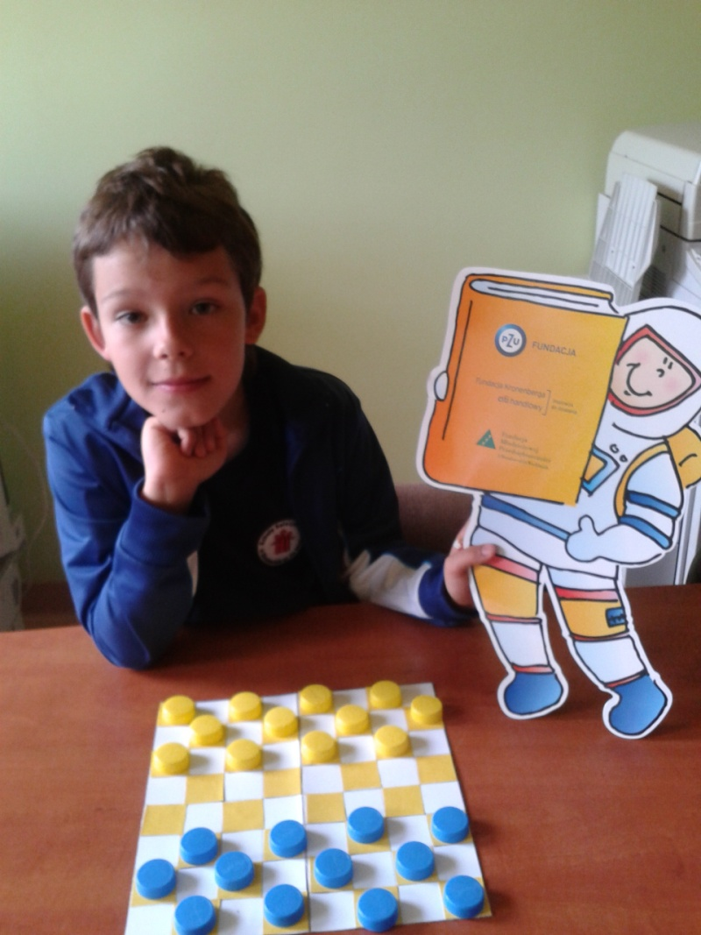
Alan zaprosił Grosika do gry w warcaby, które sam wykonał!
Zapraszam na partyjkę!
Kto pierwszy rozpoczyna?

Slide 16
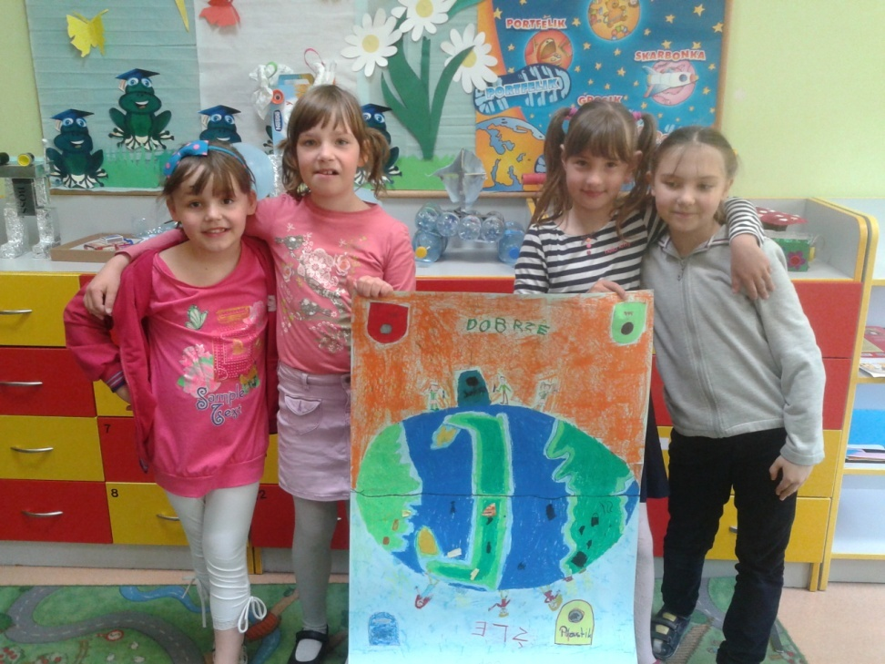
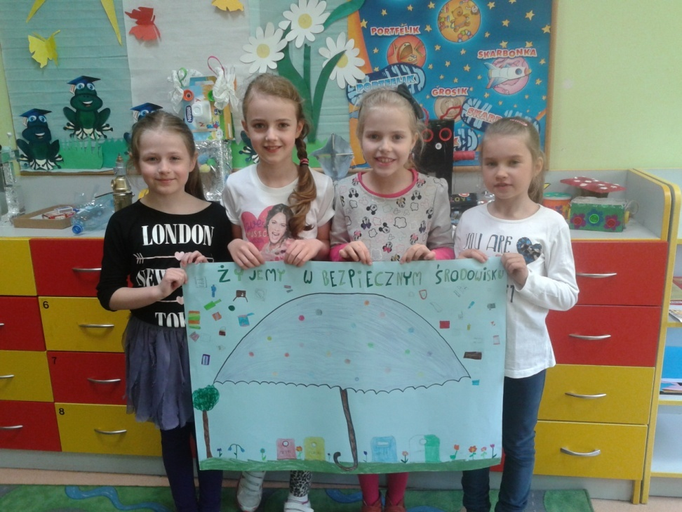
Nasze plakaty o ochronie środowiska!

Slide 17
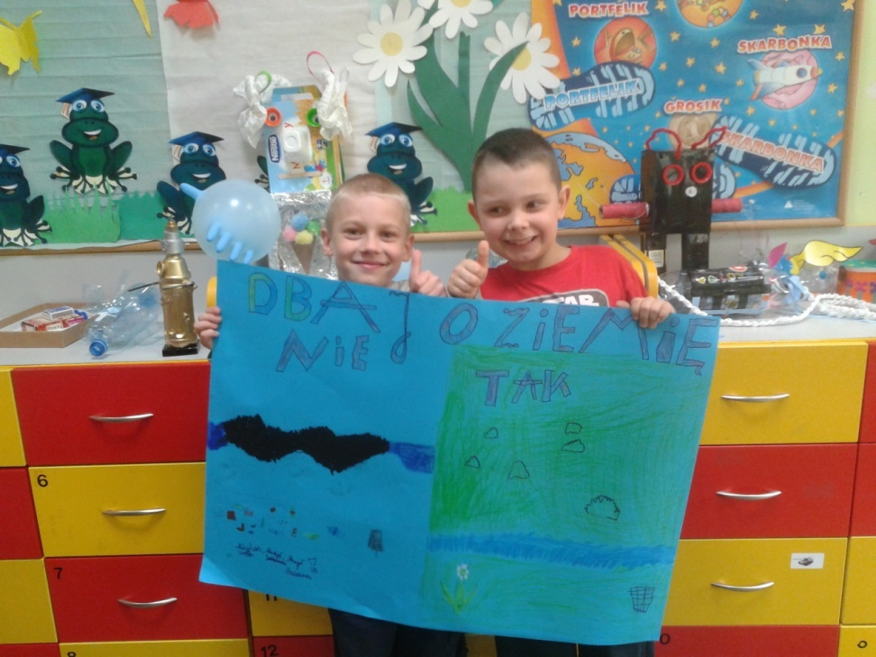
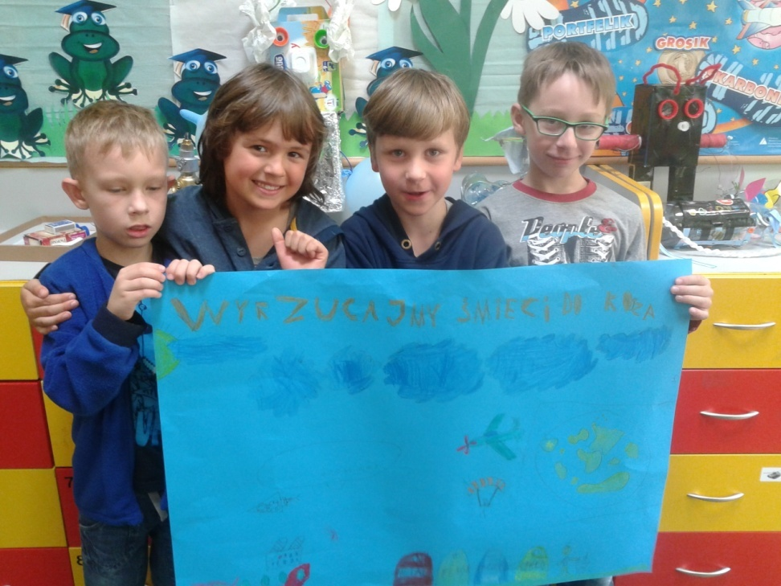

Slide 18
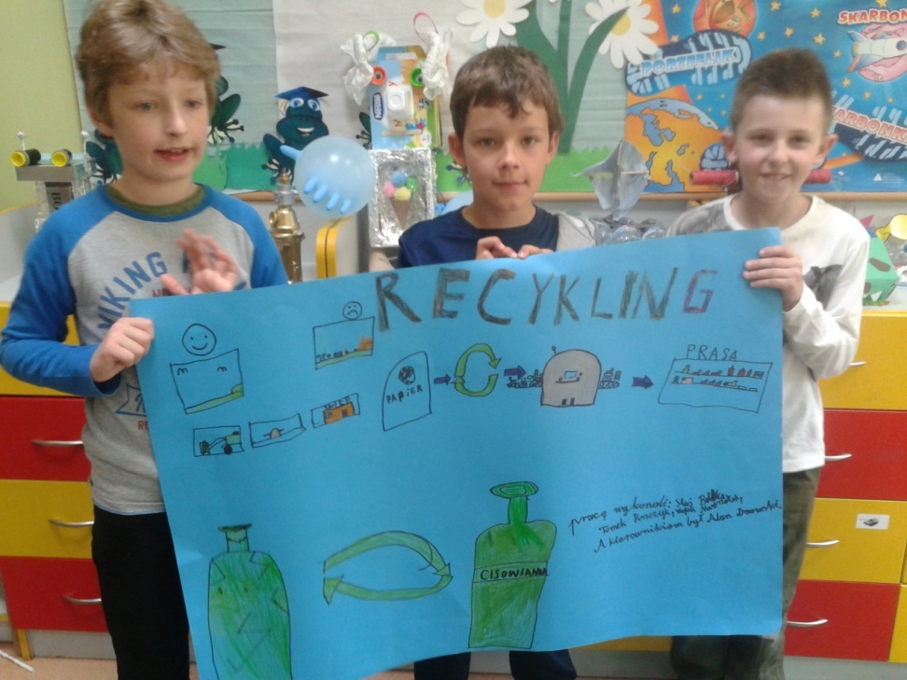
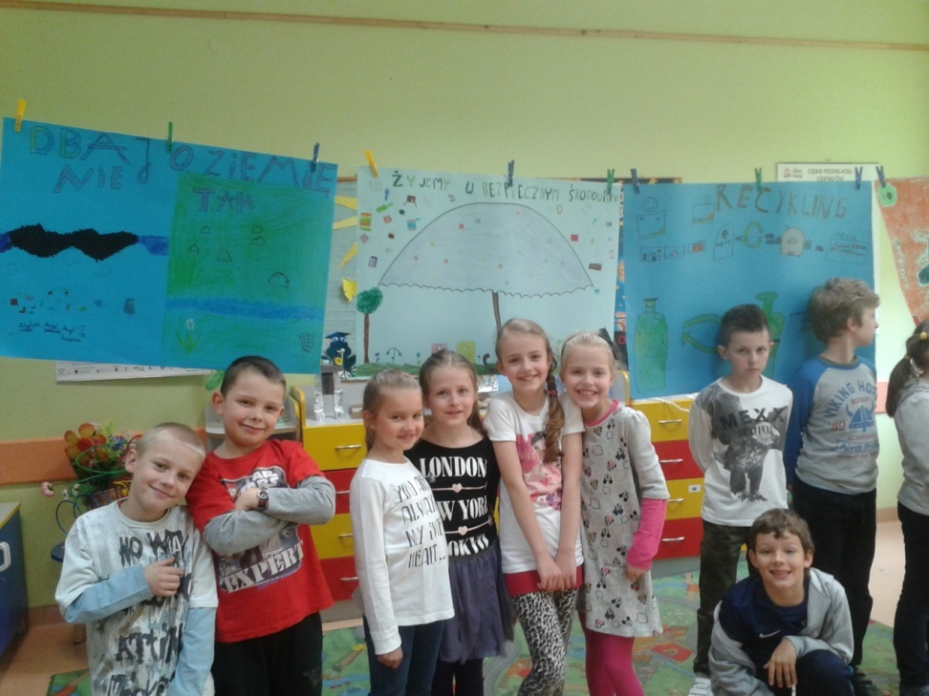

Slide 19
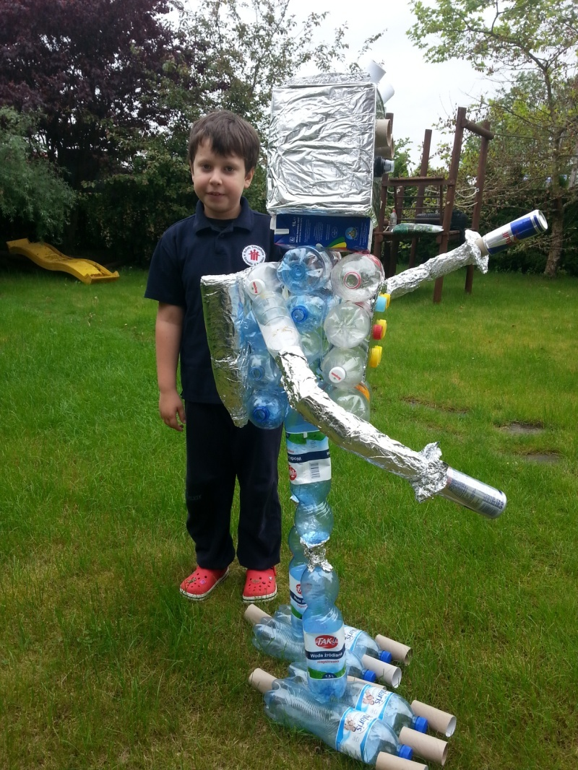
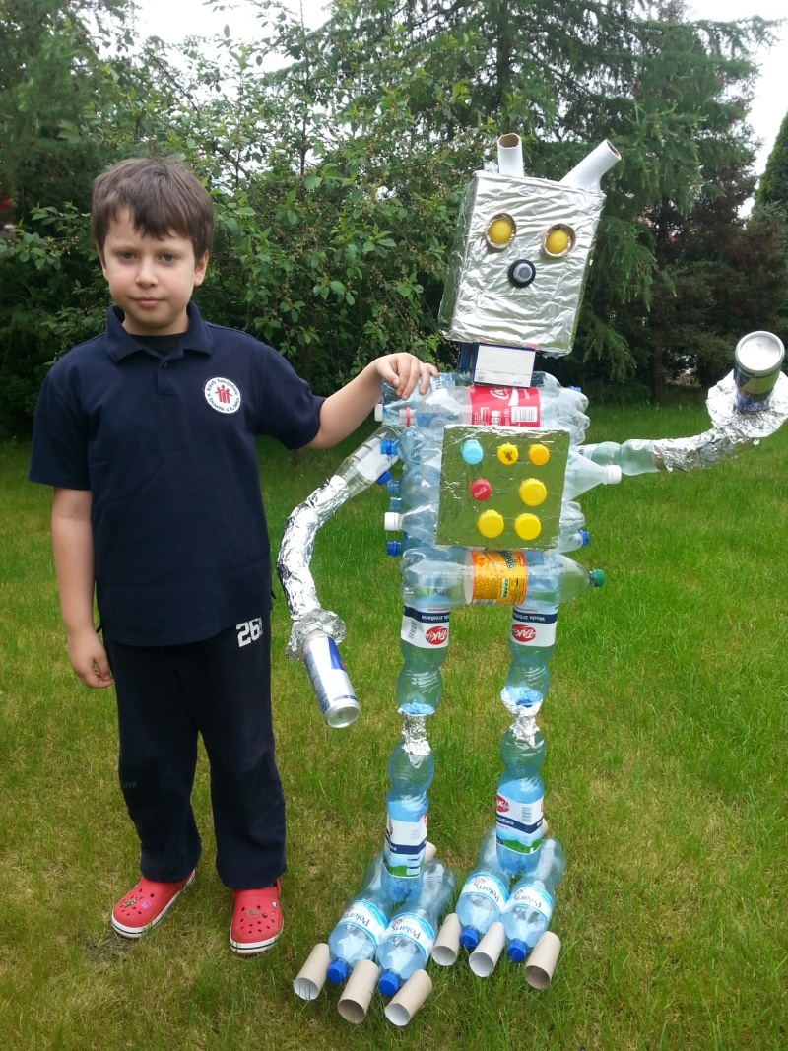
Wi -taj- cie Zie-mia-nie!

Slide 20
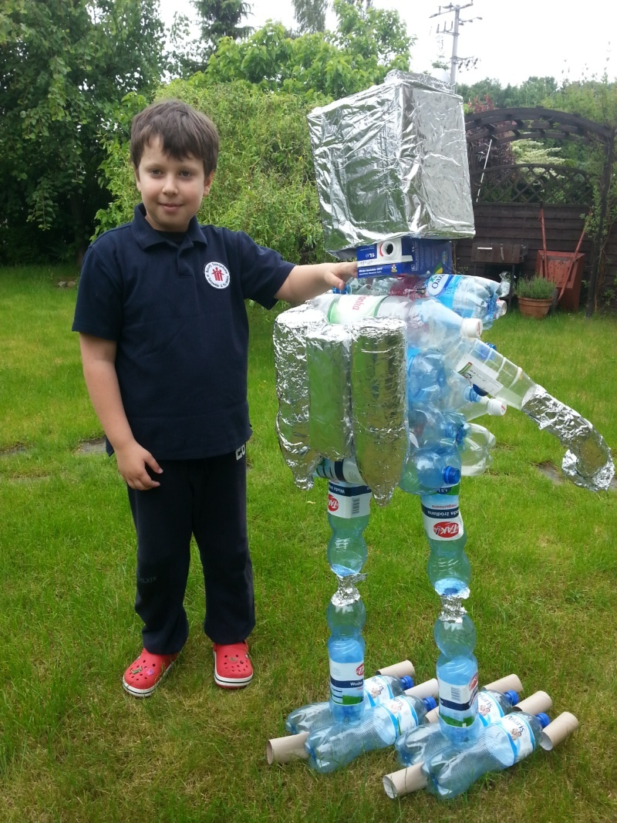
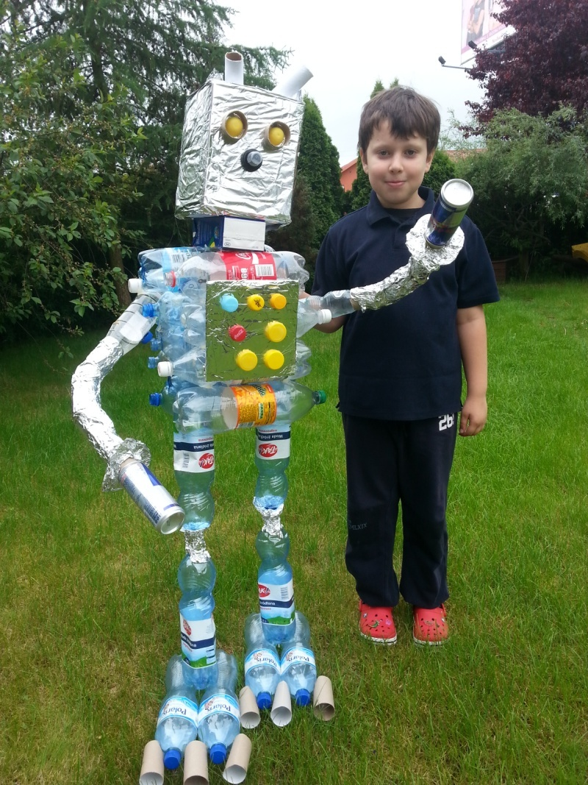
Robot Nikolasa!

Slide 21
Czas na opowiadania!
Zadanie dla Grosika
Długi weekend majowy wiele rodzin postanowiło spędzić na łonie natury. Jednym z miłych miejsc na wypoczynek jest „Polana Sportowa”. Rodzice umówili się ze znajomymi na wspólną zabawę przy ognisku oraz pieczenie kiełbasek. Bardzo lubię ogniskowe kiełbaski. Ja z siostrą i koleżanką bawiliśmy się wchodząc na drzewa, a tata z wujkiem grali na gitarach. Było bardzo miło.
Późnym popołudniem przyszedł czas na powrót do domu. Pozbieraliśmy wszystkie śmieci i posegregowaliśmy je. Poszedłem z tatą wynieść je w wyznaczone miejsce. Byłem bardzo zdziwiony, że w tak pięknym miejscu wszystkie śmieci leżą nieposegregowane. Widziałem, że niektórzy tak jak my posegregowali swoje odpadki, a inni nie. Gdyby ludzie mieli odpowiednie pojemniki na pewno wszyscy segregowali by swoje odpady. Pomyślałem, że to jest sprawa dla Grosika.
Myślę, że Grosik da radę przekonać odpowiednie władze, aby właściwe kosze pojawiły się w takich ładnych miejscach wypoczynku jak „Polana Sportowa”, a góry śmieci nie będą szpeciły przyrody.
Staś Betka
Kl. 2PA
SP Towarzystwa Salezjańskiego w Szczecinie
Majówka z Grosikiem
Dzieci z klasy 2A,pani wychowawczyni i Grosik wybrali się na majówkę do lasu. Lubią bardzo gry sportowe. Zabrali z sobą piłki, skakanki i drugie śniadanie.
Gdy dotarli na miejsce, to podzielili się na grupy. Dziewczynki skakały na skakankach, a chłopcy razem
z Grosikiem grali w piłkę. Nagle zauważyli w oddali dym. Palił się las. Grosik zadzwonił pod numer 998 i straż pożarna przyjechała gasić pożar. Dzieci się bardzo bały. Spakowały szybko swoje rzeczy i wróciły wraz z Grosikiem do szkoły .Dowiedziały się, że bezmyślni chłopcy rozpalili ognisko. Grosik przypomniał dzieciom ,że nie wolno w lesie rozpalać ognia.
Daję głowę ,że wszystkie dzieci zapamiętają,
co powiedział im Grosik. To był dzień pełen wrażeń.
Paweł Balowski
Kl. 2PA
SP Towarzystwa Salezjańskiego w Szczecinie

Slide 22
Przygoda w parku
Weronika, Julka, Hania i Karolina to przyjaciółki. Chodzą do jednej klasy i lubią uczęszczać do parku Kasprowicza. Pewnego razu przeżyły niesamowitą przygodę.
Szły sobie przy fontannach, aż tu nagle… Chlup!!!Dziewczynki były całe mokre.
Po wysuszeniu pobiegły na gokarty. W drodze spotkały chłopaka , który wyrzucił pustą butelką
w krzaki. Poszły z tym problemem do Grosika. Grosik powiedział:
- Śpieszmy się , mocno świeci słońce i zaraz może wybuchnąć pożar! Niestety Grosik z dziewczynkami nie zdążyli. Pożar wybuchł. Inne dzieci całe szczęście bawiły się daleko od ognia. Grosik zadzwonił po straż pożarną. Zanim się obejrzały , usłyszały pisk syreny. Strażacy ugasili pożar.
Daję głowę, że nie każdy chciałby przeżyć taką przygodę.
Weronika Żółtowska
Kl. 2PA
SP Towarzystwa Salezjańskiego w Szczecinie
Przygoda w parku
Weronika, Karolina, Hania i Julka są przyjaciółkami. Chodzą do jednej klasy i lubią razem bawić się w parku Kasprowicza. Pewnego razu spotkała je tam ''mokra '' przygoda.
Kiedy szły, nie zauważyły fontanny
i niechcący wpadły do wody. Na szczęście było gorąco i szybko wyschły na słońcu. Wtedy zauważyły chłopaka, który wyrzucił pustą, szklaną butelkę w krzaki. Butelka nagrzała się od promieni słonecznych i wybuchł pożar. Nagle pojawił się Grosik, bohater pomagający dzieciom. Zadzwonił on po straż pożarną. Strażacy szybko ugasili ogień, dlatego nikt nie ucierpiał w pożarze.
Nierozważnemu chłopcu było wstyd. Przeprosił wszystkich i obiecał, że zawsze będzie pamiętał o ochronie środowiska i zasadach bezpieczeństwa.
Karolina Bloch, Hania Kotrych
Kl. 2PA
SP Towarzystwa Salezjańskiego w Szczecinie

Slide 23
Pożar w lesie
W pewien słoneczny dzień pani nauczycielka powiedziała, że pójdziemy na wycieczkę do lasu. Dzieci bardzo się ucieszyły. Zaraz pobiegły do szatni i zaczęły się ubierać.
Potem ustawiły się w pary i poszły w kierunku lasu. Po drodze spotkały Grosika, który był w bardzo dobrym humorze. Powiedział, że pójdzie z nimi. Nagle dzieci zobaczyły pożar w lesie. Bardzo się wystraszyły
i pomyślały, co zrobić. Po chwili zadzwoniły po straż pożarną. Strażacy przyjechali i szybko ugasili ogień. Okazało się, że ogień powstał z pozostawionej w lesie butelki. Potem dzieci chwilę się pobawiły i pani powiedziała, że wracają do szkoły. Gdy dojechały przebrały się i poszły do klasy.
I tak kończy się opowieść. Dzieci nauczyły się, że nie można wyrzucać śmieci w lesie.
Paula Boruszak
Kl. 2PA
SP Towarzystwa Salezjańskiego w Szczecinie
Pożar w lesie
W poniedziałek był słoneczny dzień. Pani Zosia powiedziała uczniom, że całą klasą pójdziemy dzisiaj
na wycieczkę do lasu.
Dzieci bardzo się ucieszyły. Pobiegły do szatni i się ubrały. Potem ustawiły się w pary i poszły w kierunku lasu. Po drodze spotkały Grosika. Grosik był w bardzo dobrym humorze. Powiedział, że pójdzie z nimi. Gdy uczniowie spacerowali po lesie, Janek znalazł pudełko zapałek. Zapałki pokazał Krzysiowi. Chłopcy oddalili się od grupy. Rozpalili ognisko. Ognisko robiło się coraz większe. Jasiek
i Krzysiek zaczęli wzywać pomocy. Pani usłyszała krzyki
i zobaczyła, że nie ma dwóch chłopców. Wszyscy zaczęli ich szukać. Spotkali leśniczego, który powiedział, że widzi pożar. Pani, dzieci, Grosik i leśniczy znaleźli Janka i Krzysia. Obok nich paliły się krzaki. Leśniczy wezwał przez telefon straż pożarną. Straż szybko przyjechała i zgasiła pożar. Chłopcy mocno płakali.
Po powrocie do szkoły, Jasiu i Krzysztof dostali uwagę. Rodzice przeprowadzili z nimi bardzo poważną rozmowę. Chłopcy obiecali, że już nigdy nie będą się bawić zapałkami. Grosik pomyślał: - Dobrze, że szybko ugaszono pożar w lesie.
Weronika Budzyńska
Kl. 2PA
SP Towarzystwa Salezjańskiego w Szczecinie

Slide 24
Przygoda w parku
Weronika, Julia, Hania i Karolina to przyjaciółki. Chodzą do jednej klasy i lubią spędzać wolny czas
w parku Kasprowicza. Pewnego razu spotkała je taka przygoda.
Dziewczyny szły sobie przy fontannach, aż tu nagle… Chlup! - i już były mokre. Po wysuszeniu pobiegły na gokarty. Po drodze spotkały chłopaka, który wyrzucił pustą butelkę w krzaki. Poszły do Grosika po pomoc. Grosik powiedział: - Śpieszmy się, świeci słońce i butelka może wybuchnąć!
Niestety pożar już się pojawił. Grosik zadzwonił po straż pożarną. Zanim dziewczyny się obejrzały, usłyszały pisk syreny. Strażak ugasił pożar. Potem wszyscy skorzystali z atrakcji na gokartach.
Myślę, że chciałabym przeżyć taką przygodę,
a już na pewno byłaby to moja ulubiona przygoda.
Julia Hundert
Kl. 2PA
SP Towarzystwa Salezjańskiego w Szczecinie
Marzenia się spełniają
Ania i jej młodszy brat Bartek chcą zostać aktorami. Marzą o grze w filmach akcji.
Pewnego razu otrzymali ulotkę z informacją
o castingu do filmu pt: „Grosik”. Nie zastanawiając się rodzeństwo zgłosiło się na przesłuchanie.
Spośród wielu chętnych reżyser miał wybrać tylko kilka osób. Ania i Bartek czekali na swoją kolej. Poradzili sobie doskonale. Wyniki castingu miały być
dopiero następnego dnia. Wcześnie rano dzieci pojechały sprawdzić, czy dostały rolę w filmie.
– Hura! Udało się! –krzyczeli chórem, kiedy zobaczyli na liście swoje nazwiska.
Nikt nie przypuszczał, że marzenie Ani i Bartka tak szybko się spełni.
Michał Jabłoński
Kl. 2PA
SP Towarzystwa Salezjańskiego w Szczecinie

Slide 25
Wycieczka rowerowa
Bohaterami dzisiejszego opowiadania są Magda, Grosik i Wojtek. Bardzo lubią jeździć na rowerze. Lecz Wojtek nie zna przepisów ruchu drogowego. Czy mu pomożesz Grosiku?
Pewnego razu dzieci z Grosikiem pojechały na wycieczkę rowerową. Na sygnalizacji świetlnej przy skrzyżowaniu zapaliło się światło czerwone. Magda
z Grosikiem postąpili prawidłowo, stanęli na prawym skraju jezdni i czekali na zielone światło. Wojtek nie zrobił tak jak oni. Opierał się o samochody i stanął na środku ulicy. Wtedy Magda krzyknęła: -Co ty robisz! Nie można tak postępować!
Daję głowę, że posłuchał się siostry. Muszę dodać, że chłopiec był nieostrożny. Jestem pewny,
że się poduczy o ruchu drogowym.
Adam Kaczmarek:)
Kl. 2PA
SP Towarzystwa Salezjańskiego w Szczecinie
Spotkanie w lesie
Pewnego razu spotkaliśmy się z kolegami
i Grosikiem w lesie.
Rozpaliliśmy ognisko. Usmażyliśmy kiełbaski i zrobiliśmy herbatę. Zobaczyliśmy na trawie: butelkę szklaną , gumę do żucia
i butelkę plastikową. Grosik powiedział nam do jakich koszy mamy wrzucać różne śmieci. Wrzuciliśmy śmieci do odpowiednich koszy. Potem zaczęliśmy bawić się w berka. Gdy zaczęło robić się ciemno poszliśmy do domu. Bardzo podobało mi się to spotkanie
z kolegami i Grosikiem.
Michał Rogiewicz
Kl. 2PA
SP Towarzystwa Salezjańskiego w Szczecinie

Slide 26
Pożar w lesie
Pewnego słonecznego dnia pani powiedziała,
że uczniowie kl. 2A pójdą na wycieczkę do lasu. Dzieci bardzo się ucieszyły. Zaraz pobiegły do szatni i zaczęły się ubierać.
Potem ustawiły się w pary i poszły w kierunku lasu. Po drodze spotkały Grosika, który był w bardzo dobrym humorze. Powiedział, że pójdzie z nimi. Kiedy doszli do lasu, leśniczy zaprowadził ich do paśnika. Nagle zobaczyli, że przy paśniku jest sarenka. Podeszli bliżej, ale ona nie uciekła! Potem poszli dalej. Pewien chłopiec po drodze znalazł zapałkę i otarł ją o drzewo. Zapałka się zapaliła! Chłopiec upuścił ją i nagle trawa zaczęła się palić. Ogień przeszedł na krzewy. Dzieci schroniły się w domku leśniczego. Grosik powiedział mu, żeby zadzwonił pod numer 998. Leśniczy wyjął telefon i zaczął dzwonić. Po chwili dzieci usłyszały dźwięk syreny i do lasu wbiegli strażacy. Zaczęli gasić pożar. Dzieci z uwagą patrzyły, co oni robią.
Potem ustawiły się w pary i poszły do szkoły,
a Grosik razem z nimi. Po drodze nauczył dzieci trzech numerów alarmowych: 999-pogotowie, 998-straż pożarna i 997-policja. Dzieci pożegnały Grosika bardzo serdecznie i podziękowały mu za lekcję.
Amelia Rus
Kl. 2PA
SP Towarzystwa Salezjańskiego w Szczecinie
Pożar w lesie
W pewien słoneczny dzień pani powiedziała,
że pójdziemy na wycieczkę do lasu. Dzieci bardzo się ucieszyły. Zaraz pobiegły do szatni i zaczęły się ubierać.
Ustawiły się w pary i poszły w kierunku lasu. Po drodze spotkały Grosika, który był w bardzo dobrym humorze. Powiedział, że pójdzie z nimi. Kiedy doszli do lasu, leśniczy zaprowadził ich do paśnika. Zobaczyli, że przy paśniku stoi sarenka. Podeszli bliżej, a ona nie uciekła! Poszli dalej. Jeden z chłopców po drodze znalazł zapałkę i otarł ją o drzewo. Nagle się zapaliła! Chłopiec upuścił ją i trawa zaczęła się palić. Ogień przeszedł na krzewy. Dzieci schroniły się w domku leśniczego. Grosik powiedział leśniczemu, żeby zadzwonił pod numer 998.Leśniczy wyjął telefon i zaczął dzwonić. Dzieci usłyszały dźwięk syreny i do lasu wbiegli strażacy. Zaczęli gasić pożar. Dzieci z uwagą parzyły, co robią. Potem ustawiły się w pary
i poszły do szkoły, a Grosik z nimi. Kiedy doszli do sali nauczył ich trzech numerów alarmowych:999 pogotowie, 998 straż pożarna, 997 policja. Potem była już świetlica i Grosik musiał iść do domu. Dzieci prosiły go, żeby został, ale musiał jeszcze po drodze wpaść do innej szkoły. Założył płaszcz i buty, a po tej czynności wyszedł. Po drodze dostał wiadomość, że musi szybko jechać do domu. Oddzwonił do szkoły, że nie przyjedzie.
Gdy wszedł do domu przywitał go czekoladowy tort. Rodzina ,która czekała na niego w domu ,zaczęła śpiewać „Sto lat”. To był emocjonujący dzień.
Laura Sołoducha
Kl. 2PA
SP Towarzystwa Salezjańskiego w Szczecinie

Slide 27
Spotkanie w lesie
Pewnego razu spotkaliśmy się w lesie
z Grosikiem i rozpaliliśmy ognisko. Usmażyliśmy kiełbaski i zrobiliśmy herbatę.
Zobaczyliśmy na trawie butelkę szklaną, gumę do żucia, butelkę pet. Wrzuciliśmy śmieci do kosza i posprzątaliśmy cały zabrudzony obszar. Na czystej trawce rozłożyliśmy koc. Każdy z nas przyniósł coś, do jedzenia i picia.
Nasze spotkanie dobiegło końca. Postanowiliśmy za tydzień zaprosić całą klasę, na wielkie sprzątanie lasu.
Kuba Szopiak
Kl. 2PA
SP Towarzystwa Salezjańskiego w Szczecinie
Oskar
Ania i Bartek to mali aktorzy. Bardzo lubią grać w filmach akcji, ale rzadko zdarza im się taka okazja, ponieważ są jeszcze dziećmi.
Pewnego razu dostali ulotkę o castingu do filmu pt.: „Grosik”, w którym bardzo chcieli zagrać. Na przesłuchaniu wypadli dobrze
i dostali role. Dzieci całymi dniami ćwiczyły. Musiały zrezygnować ze wszystkich przyjemności. Po nakręceniu filmu Ania
i Bartek dostali „Oskara” za dobrze zagrane role.
Myślę, że opłacała im się ciężka praca, ponieważ zostali wyróżnieni.
Nikolas Urba
Kl. 2PA
SP Towarzystwa Salezjańskiego w Szczecinie

Slide 28
Spotkanie w lesie
Pewnego razu spotkaliśmy się z kolegami w lesie i rozpaliliśmy na polanie ognisko. Usmażyliśmy kiełbaski i wypiliśmy herbatę. Zobaczyliśmy na trawie szklaną butelkę, gumę do żucia i butelkę PET. Wrzuciliśmy śmieci do kosza.
Nagle zerwał się wiatr, szybko uciekliśmy do domu. Następnego dnia poszliśmy do lasu, żeby zobaczyć czy nadal jest tam porządek. Okazało się, że wiatr wyrzucił wszystkie śmieci z kosza. Choć byliśmy zmęczeni, wrzuciliśmy je z powrotem do kosza.
Myślę ,że nie powinno się zostawiać śmieci w lesie, ponieważ zanieczyszczają środowisko i mogą spowodować pożar.
Aleksander Waliszewski
Kl. 2PA
SP Towarzystwa Salezjańskiego w Szczecinie

